Slide 1
GENERANDO UNA APLICACIÓN REST CON SPRING
By Alan Vallvé

Slide 2

Spring boot
Spring boot es un framework para aplicaciones java, nos ofrece una gran variedad de herramientas y utilidades, entre ellas:
Arrancar y ejecutar un servidor java
Conexión con BBDD
crear interfaces REST
Vamos a explicar estas características con las que vamos a trabajar, y a continuación crearemos una aplicación con Spring.

Slide 3
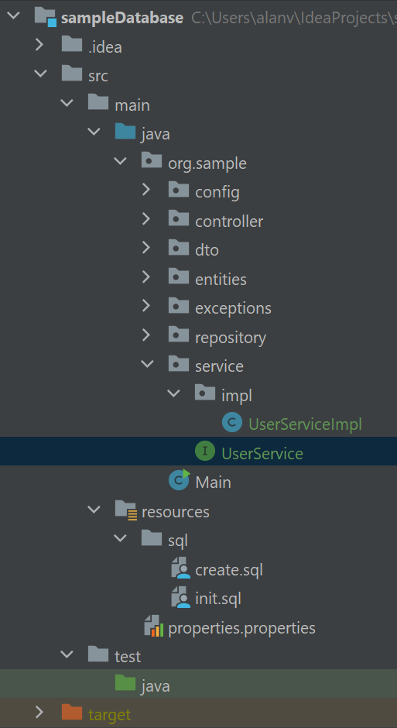
Estructura de un Spring project
Esta es la estructura habitual que os encontrareis en un proyecto, es importante mantener una buena organización de packages para hacer el código más sencillo de seguir y entender.
Los proyectos suelen dividirse en tres capas principales:
La capa de Controller, que servirá de entrada y salida de información en nuestra app.
La capa de Service, en esta, implementaremos la lógica de nuestra app.
La capa Repository, esta, es la que conecta con la BBDD y realiza las peticiones necesarias a esta.

Slide 4
REST
Rest/Api rest hace referencia a las implementaciones que creamos a las que se accede a través de un endpoint o un path.
Este tipo de clases que contienen nuestros servicios rest, son conocidas como Controllers, las características principales de estos clases son:
Contienen la definición de nuestros endpoints
Forman parte de la primera capa de un proyecto.
Se encargan de gestionar la información que recibe el servidor, y la que se enviará como respuesta
No tienen implementación, únicamente se encargan de recibir y enviar información.
Hay cuatro tipos principales de endpoints que podemos definir:
POST: Este tipo de peticiones se definen cuando agregamos información nueva.
GET: Se utiliza para recuperar información.
PUT: Para actualizar información.
DELETE: Para eliminar información.
Esto se conoce comúnmente como CRUD: create, read, update, delete.

Slide 5
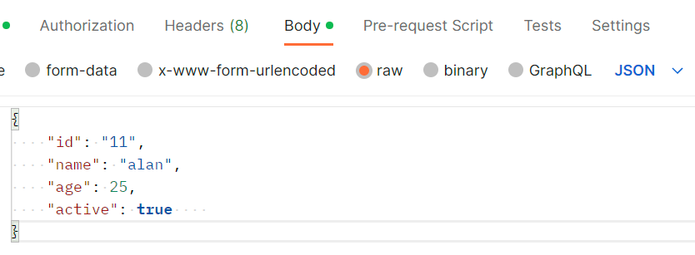
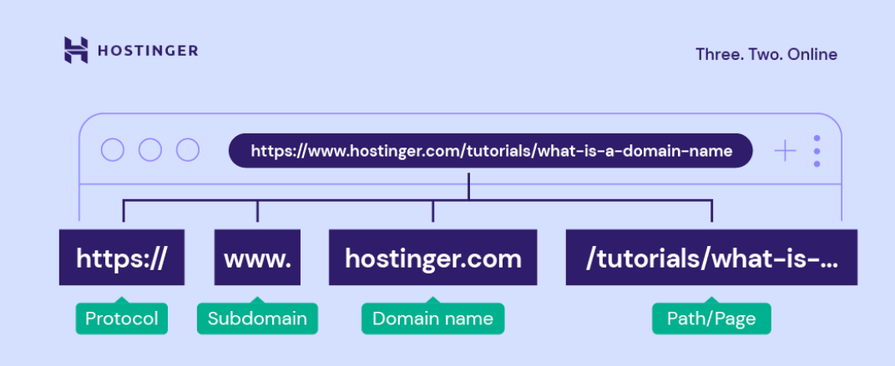
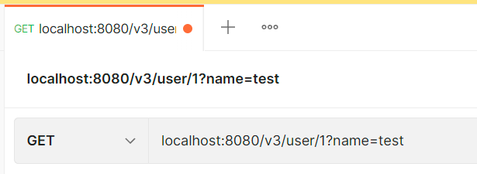
Endpoint/path
Primero tenemos que entender cómo esta formada una URL:
Protocolo: https, es el protocolo de seguridad por el que se realiza la consulta.
Domain: La dirección donde se aloja nuestra aplicación, en local, la dirección por defecto será localhost
Puerto: Es la puerta de entrada a nuestra app, por defecto, es 8080, pero esto podemos cambiarlo.
Path: Esta es la ruta que montamos en nuestra app, por ejemplo, /user/{id} (en este caso, {id} será 1 a la hora de hacer la petición)
Parameters: name=test, los parameters se indican a partir de nuestro ? en el path, e indican los parámetros o valores que vamos a enviar al servidor.
Body: Además de los parameters, podemos agregar un cuerpo a nuestra petición, por ejemplo, un usuario nuevo que vamos a crear, los bodies, se suelen enviar con un formato JSON.
type: GET, nos sirve para indicar que tipo de acción realizará el servidor, tiene que coincidir con la definición que tengamos en nuestra app.

Slide 6
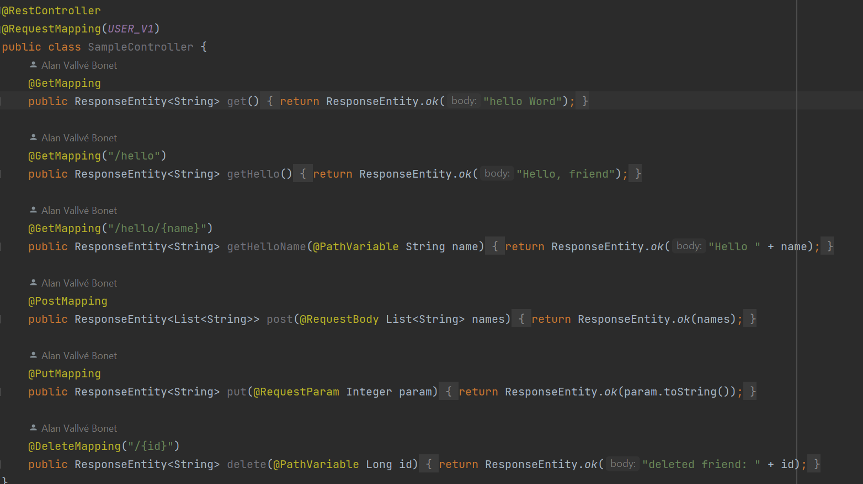
Controller

Slide 7
Controller
@RestController: Indica en la clase que va a funcionar como controller.
@RequestMapping: Indica el path por el que van a comenzar todos los métodos definidos en la clase.
@GetMapping: Indica que el método va a ser de tipo GET
@PostMapping: Indica que el método va a ser de tipo POST
@PutMapping: Indica que el método va a ser de tipo PUT
@DeleteMapping: Indica que el método va a ser de tipo DELETE
@PathVariable: Recoge el valor que se envía a través del path, específicamente {variable} y nuestra variable definida tiene que coincidir en nombre con el valor del path {variable}
@RequestParam: Recoge el parámetro que recibamos en nuestra request, el nombre de la variable tiene que coincidir.
@RequestBody: Indica en la clase que va a funcionar como controller.
path: Todos los path tienen que ser únicos, y estos path están formados por la URL y el tipo, por lo que podemos tener varios path que su URL sea igual, pero de diferentes tipos, es decir:
POST localhost/user
PUT localhost/user
GET localhost/user
DELETE localhost/user
Ejemplo: https://github.com/Corneyeski/sampleDatabaseH2/blob/master/src/main/java/org/sample/controller/v1/SampleController.java

Slide 8
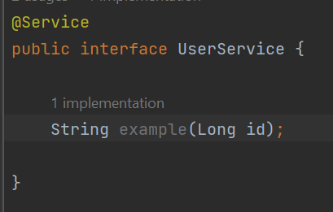
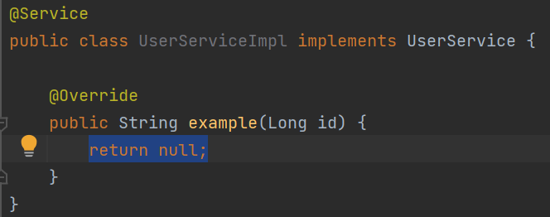
Service
Como hemos visto en otros ejemplos, el service suele estar construido por una interfaz y una class que la implementa, a estas clases se las suele terminar llamando XxxxService y XxxxServiceImpl.
Lo único a tener en cuenta aquí, es la etiqueta de @Service, que la pondremos en el encabezado de la interfaz y la clase.

Slide 9
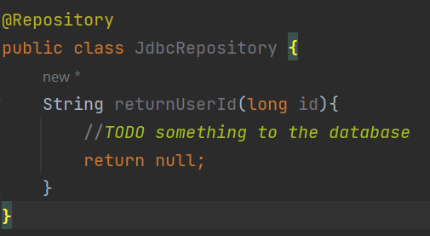
Repository
El repository es parecido al service, solo necesitamos indicar que es un repository poniendo el tag @Repository en la cabeza de la clase.
Como hemos comentado, aquí realizaremos las operaciones contra la base de datos.

Slide 10
POM/MAVEN
El fichero pom.xml sirve para gestionar diferentes librerías externas que utilizaremos en nuestra app, como por ejemplo, el framework de Spring.
Maven es un gestor de proyectos y librerías, esta herramienta nos ayuda a compilar y organizar las librerías externas, y nos ahorra el trabajo de descargar e importar manualmente los ficheros jar.
A continuación, veremos un ejemplo de cómo se ponen estas librerías y el código listo para introducirlo en vuestros ficheros POM.
Tambien teneis el siguiente proyecto en Github para que os sirva de ejemplo: https://github.com/Corneyeski/sampleDatabaseH2

Slide 11
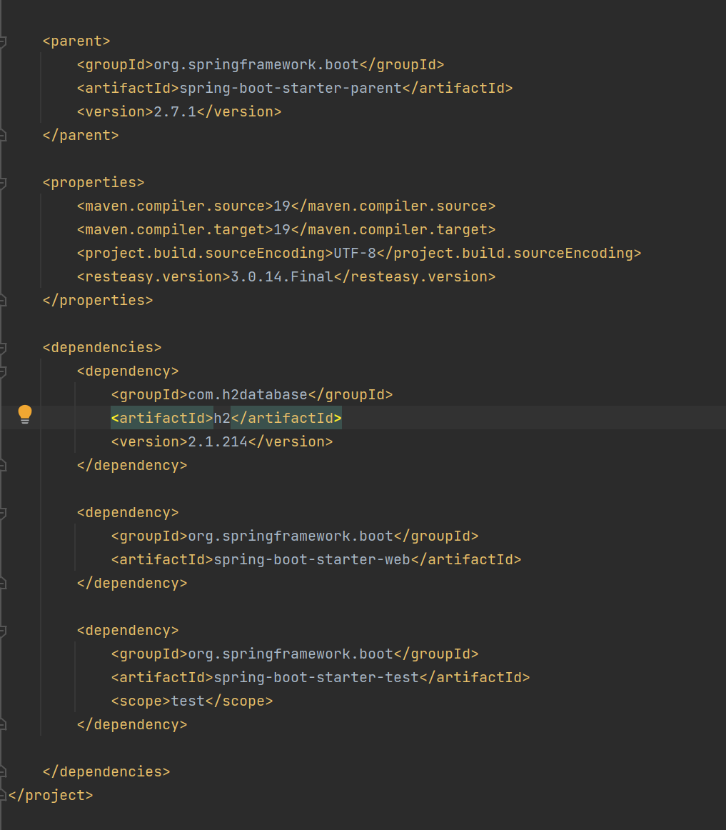
POM/MAVEN
<parent>
<groupId>org.springframework.boot</groupId>
<artifactId>spring-boot-starter-parent</artifactId>
<version>2.7.1</version>
</parent>
<dependency>
<groupId>org.springframework.boot</groupId>
<artifactId>spring-boot-starter-web</artifactId>
</dependency>
<dependency>
<groupId>org.springframework.boot</groupId>
<artifactId>spring-boot-starter-test</artifactId>
<scope>test</scope>
</dependency>

